Slide 1
Научно – исследовательское общество учащихся начальных классов
«Mr Greenwood Academy»
Различие традиций
празднования Нового года в России и Рождества в Англии
Работу выполнили ученицы 3 А класса: Кашуба Лиза и Мягкова Софья
Руководитель: Павлова Л.М.
Тула, 2014

Slide 2
Содержание
1.Введение
2.Рождество в Англии.
3.Праздник Нового года в России.
4.Вывод.
5.Использованные ресурсы.

Slide 3
Цель и задачи.
Рождество и Новый год – это праздники, отмечаемые многими народами, но у каждого народа свои обычаи и традиции.
Цель: узнать, как празднуют Рождество в Англии и Новый год в России.
Задачи:
Собрать информацию о традициях и обычаях празднования Рождества в Англии.
Собрать материал о традициях и обычаях празднования Нового года в России.
Сравнить и определить сходство и различия.

Slide 4
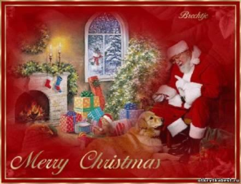
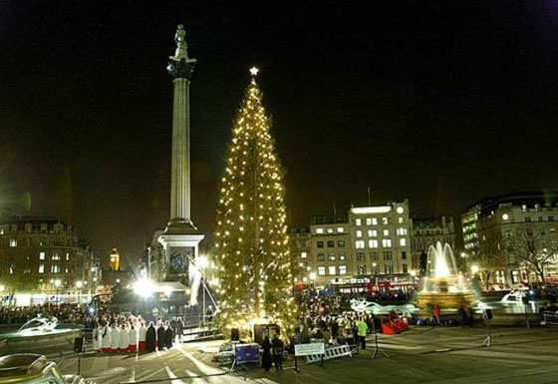
Рождество.
Рождество в Англии считается самым главным семейным праздником. Оно начинается с 25 декабря и отмечается весело, шумно и широко.
Дети заранее готовятся к Рождеству: всем своим родственникам и друзьям посылают открытки с пожеланиями веселого Рождества и счастливого Нового года. В каждом доме ставят рождественскую елку которую украшают игрушками, шарами. Английские дети любят петь веселую песенку Jingle Bells. Огромную елку ставят на Трафальгарской площади в Лондоне.

Slide 5
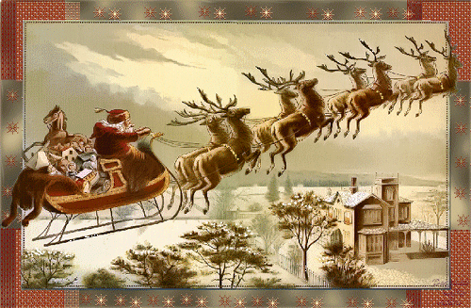
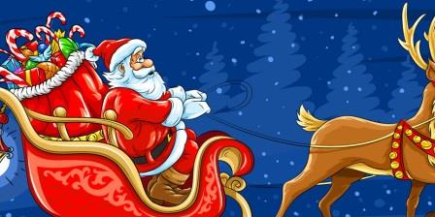
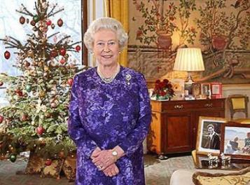
Все дети с нетерпением ждут прихода веселого старика Father Frost (Деда Мороза), который летит к детям из самой Лапландии с подарками. Передвигается Father Frost на оленях по воздуху. Пролетая над домами, бросает подарки в каминную трубу.
В Англии существует обычай складывать подарки в Рождественский носок. Существует легенда, что Санта- Клаус путешествовал по воздуху и проникал в дома через каминную трубу. Побывав в одном доме, он обронил золотые монеты в носок, который сушился над очагом. С тех пор дети стали вывешивать носки и чулки на камин, ожидая, что (Санта Клаус) Father Frost обязательно положит подарок.
И именно в канун Рождества королева Великобритании произносит ежегодную речь в честь праздника.

Slide 6
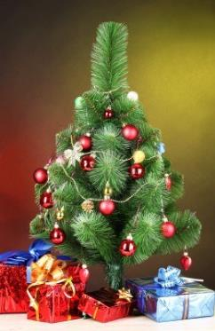
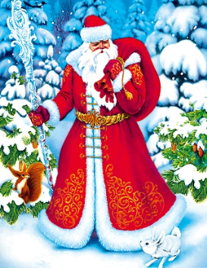
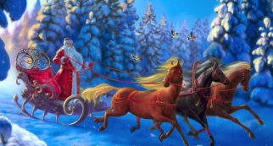
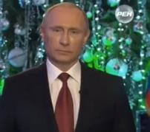
Новый год в России
Новый год в России – это главный, любимый праздник, ожидаемый детьми и взрослыми целый год. Непременно должна быть ёлка или хотя бы веточка.
К покупке подарков готовятся задолго до Нового года и стараются порадовать ими своих близких.
Нет Нового года в России без Деда Мороза и Снегурочки, которые веселят детей, водят хороводы вокруг елочки, поют новогоднюю песню «В лесу родилась елочка». Дед Мороз спешит к детям из Великого Устюга, передвигая на тройке лошадей. Приносит подарки, которые кладет под ёлку.
В нашей стране несколько лет назад возникла традиция, что именно в Новый год всех россиян поздравляет Президент страны.
Ровно в полночь начинают бить часы на главной площади России, на Красной площади в Москве, где также установлена огромная елка.

Slide 7
Заключение
Изучив литературу, энциклопедии, статьи в Интернете, мы пришли к выводу, что празднование Рождества в Англии и Нового года в России во многом похожи, но всё же существуют и довольно существенные отличия. Итак:
Сходство:
Ожидание праздника: украшение жилища, ставят елку
готовятся заранее подарки;
поздравление первых лиц государства
обязательное наличие ёлки, Деда Мороза в России и Санта Клауса в Англии.

Slide 8
Отличия:
В Великобритании главный семейный праздник- Рождество, в России же – Новый год;
Рождество в Англии начинается 25 декабря, в России- 7 января;
В Англии новый год считается продолжением рождественских дней, в России же, наоборот, Рождество считается продолжением новогодних праздников;
В Великобритании ёлку, улицы украшают до Рождества, а в России – до Нового года;
Санта Клаус живёт в Лапландии, приезжает на 8 оленях, подарки кладёт в чулок. Наш Дед Мороз живёт в Великом Устюге, приезжает на тройке лошадей, подарок кладёт под ёлку;
Мы поем песенку про елочку, а английские дети про веселый перезвон колокольчиков.

Slide 9
Выводы:
Таким образом, занимаясь исследовательской работой, мы узнали много интересного и полезного. История праздника одинакова, но традиции и обычаи народов разные, но тем не менее, и россияне, и британцы ждут, любят и отмечают свои любимые праздники. Теперь мы знаем ответ на вопрос: «Чем отличается празднование Рождества и Нового года в России и Англии»

Slide 10
Использованные ресурсы:
Большая детская энциклопедия, 2008 г
Серия книг «Я познаю мир»
Википедия
ШМО учителей иностранного языка МБНОУ «Лицей №3 (искусств)»
Научно – исследовательское общество учащихся начальных классов
«Mr Greenwood Academy». 2014 г.

